Slide 1
第十六章 树
主要内容
16.1无向树及其性质
16.2生成树
16.3根树及其应用

Slide 2
第十六章 树
主要内容
16.1无向树及其性质
16.2生成树
16.3根树及其应用

Slide 3
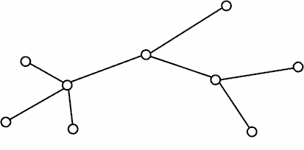
16.1 无向树及其性质
定义16.1
(1) 无向树（简称树）——连通无回路的无向图
(2) 平凡树——平凡图
(3) 森林——至少由两个连通分支（每个都是树）组成
(4) 树叶——1度顶点
(5) 分支点——度数≥2的顶点
Notes:
平凡图只有一个点
设v是树T的一个顶点,则当且仅当deg v>1时,v才是T的割点
除了树叶，其他点都是割点

Slide 4
无向树的等价定义
定理16.1 设G=<V,E>是n阶m条边的无向图，则下面各命题
是等价的：
(1) G 是树（连通无回路）
(2) G 中任意两个顶点之间存在惟一的路径.
(3) G 中无回路且 m=n−1.
(4) G 是连通的且 m=n−1.
(5) G 是连通的且 G 中任何边均为桥.
(6) G 中没有回路，但在任何两个不同的顶点之间加一条新边，在所得图中得到惟一的一个含新边的圈.

Slide 5
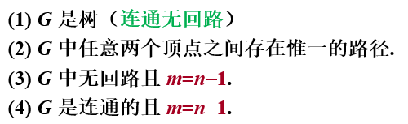
证明思路
(1)⇒(2). 关键一步是, 若两顶点间路径不惟一必有回路.
(2)⇒(3). 若G中有回路，则回路上任意两点之间的路径不惟一.
对n用归纳法证明m=n−1.
n=1正确. 设n≤k时对，证n=k+1时也对：
取G中边e，G−e有且仅有两个连通分支G₁,G₂. n_{i}≤k，
由归纳假设得m_{i}=n_{i}−1, i=1,2. 于是，
m=m₁+m₂+1=n₁+n₂−2+1=n−1.
(3)⇒(4). 只需证明G连通. 用反证法. 否则G有s（s≥2）个连通
分支都是小树. 于是有m_{i}=n_{i}−1, ，
这与m=n−1矛盾.

Slide 6
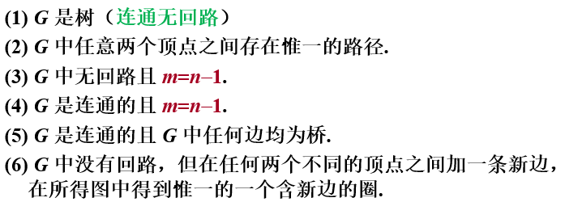
证明思路
(4)⇒(5). 只需证明G 中每条边都是桥.
∀e∈E, G−e只有n−2条边
因为：G 是 n 阶 m 条边的无向连通图，则 m≥n−1”.
由此可知G−e不连通，故e为桥.
(5)⇒(6). 由(5)易知G为树，由(1)⇒(2)知，∀u,v∈V（u≠v）,
u到v有惟一路径，加新边(u,v)得惟一的一个圈.
(6)⇒(1). 只需证明G连通，这是显然的.
Notes:
命题的证明详见14章的课后习题50
n-2<n-1

Slide 7





无向树的性质
定理16.2 设T是n阶非平凡的无向树，则T 中至少有两片树叶.
证 设 T 有 x 片树叶，则：
由握手定理及定理16.1可知：
故：
由上式解出x ≥ 2
Notes:
平凡图称作平凡树
平凡图（只有一个顶点，没有边，也称1阶零图）
(4) 树叶——1度顶点
(5) 分支点——度数≥2的顶点
树中的顶点或是树叶或是分支点

Slide 8
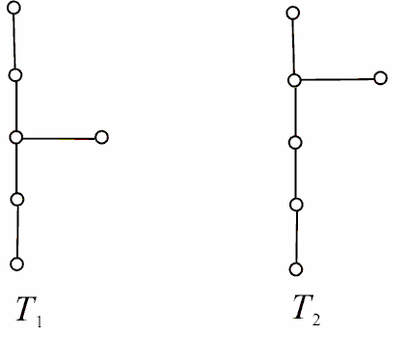
例题
例1 已知无向树T中有1个3度顶点，2个2度顶点，其余顶点
全是树叶，试求树叶数，并画出满足要求的非同构的无向树.
解 解本题用树的性质m=n−1，握手定理.
设有x片树叶，于是 n = 1+2+x = 3+x,
2m = 2(n−1) = 2×(2+x) = 1×3+2×2+x
解出x = 3，故T有3片树叶.
T 的度数列应为 1, 1, 1, 2, 2, 3，
易知3度顶点与1个2度顶点相邻与和2个2度顶点均相邻是非同构的，因而有2棵非同构的无向树T₁, T₂，如图所示：

Slide 9
例题
例2 已知无向树T有5片树叶，2度与3度顶点各1个，其余顶
点的度数均为4，求T的阶数n，并画出满足要求的所有非同
构的无向树.
解 设T的阶数为n, 则边数为n−1，4度顶点的个数为n−7.
由握手定理得
2m = 2(n−1) = 5×1+2×1+3×1+4(n−7)
解出n = 8，4度顶点为1个.

Slide 10
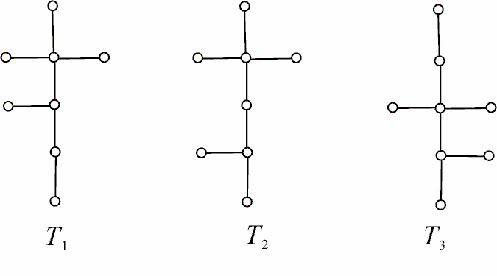
例题
T的度数列为1, 1, 1, 1, 1, 2, 3, 4，共有3棵非同构的无向树，如图所示：

Slide 11
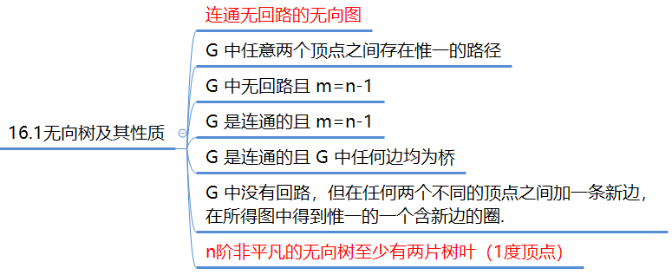
16.1无向树及其性质（回顾）

Slide 12
第十六章 树
主要内容
16.1无向树及其性质
16.2生成树
16.3根树及其应用

Slide 13
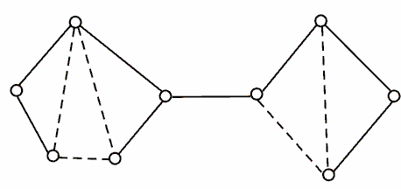
16.2 生成树
定义16.2 设G为无向图
(1) G的树——T 是G 的子图并且是树
(2) G的生成树——T 是G 的生成子图并且是树
(3) 生成树T的树枝——T 中的边
(4) 生成树T的弦——不在T 中的边
(5) 生成树T的余树 ——全体弦组成的集合的导出子图
不一定连通，也不一定不含回路，如图所示：
Notes:
生成子图要求点都在

Slide 14
生成树存在条件
连通图至少有一棵生成树。
例

Slide 15
例
一个连通图可有多棵生成树
Notes:
这里没有考虑同构
非同构的只有3个
度数序列不同一定不同构，但是相同不一定同构

Slide 16
生成树存在条件
定理16.3 无向图G具有生成树当且仅当G连通.
证 必要性显然.
充分性用破圈法（注意：在圈上删除任何一条边，不破坏连通性）
推论1 G为n阶m条边的无向连通图，则m≥n−1.
推论2 的边数为m−n+1.
推论3 为G的生成树T的余树，C为G中任意一个圈，则C与 一定有公共边.
证 否则，C中的边全在T中，这与T为树矛盾.
Notes:
破圈法用于产生生成树
之前树的定义中用过推论1来证明

Slide 17
基本回路系统
定理16.4 设T为G的生成树，e为T的任意一条弦，则T∪e中
含一个只有一条弦其余边均为T的树枝的圈.
证 设e=(u,v)，在T中u到v有惟一路径Γ，则Γ∪e为所求的圈.
 不同的弦对应的圈不同！
定义16.3 设T是n阶m条边的无向连通图G的一棵生成树，设
e′₁, e′₂, …, e′_{m−n+1}为T 的弦. 设C_{r}为T 添加弦e′_{r} 产生的只含弦
e′_{r}、其余边均为树枝的圈. 称C_{r}为G的对应树T 的弦e′_{r}的基本
回路或基本圈，r=1, 2, …, m−n+1. 并称{C₁, C₂, …,C_{m−n+1}}为
G对应T 的基本回路系统，称m−n+1为G的圈秩，记作 ξ(G).
求基本回路的算法：设弦e=(u,v)，先求T中u到v的路径Γ_{uv}，再并上弦e，即得对应e的基本回路.
Notes:
生成树+任意一条不在其中的边，则会有一个圈
应用于电网设计，在设计电网时不需要考虑所有的圈，只需要考虑任意一棵生成树的基本回路即可

Slide 18
基本割集的存在
定理16.5 设T是连通图G的一棵生成树，e为T的树枝，则G
中存在只含树枝e，其余边都是弦的割集，且不同的树枝对
应的割集也不同.
证 由定理16.1可知，e是T的桥，因而T−e有两个连通分支T₁
和T₂，令
S_{e}={e′ | e′ ∈E(G)且 e′ 的两个端点分别属于V(T₁)和V(T₂)}，
由构造显然可知S_{e}为G的割集，e∈S_{e}且S_{e}中除e外都是弦，
所以S_{e}为所求.
 不同的树枝对应的割集不同！
Notes:
且S_{e}中除e外都是弦(否则树中就有回路了)

Slide 19
基本割集与基本割集系统
定义16.4 设T是n阶连通图G的一棵生成树，e₁, e₂, …, e_{n−1}
为T 的树枝，S_{i}是G的只含树枝e_{i}的割集，则称S_{i}为G的对应
于生成树T由树枝e_{i}生成的基本割集，i=1, 2, …, n−1. 并称
{S₁,S₂, …, S_{n−1}}为G 对应T 的基本割集系统，称n−1为G的割
集秩，记作η(G).
求基本割集的算法：
设e为生成树T 的树枝，T−e为两棵小树T₁与T₂，令
S_{e} ={e′ | e′ ∈E(G)且e′的两个端点分别属于T₁与T₂}
则S_{e}为e 对应的基本割集.

Slide 20
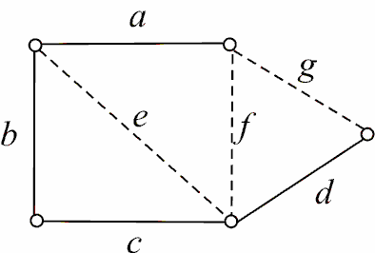
实例
例3 下图实线边所示为生成树，求基本回路系统与基本割集系统
 不同的弦对应的圈不同！
 不同的树枝对应的割集不同！
解 弦e, f, g对应的基本回路分别为
C_{e}=e b c, C_{f}=f a b c, C_{g}=g a b c d,
C_{基}={C_{e}, C_{f}, C_{g}}.
树枝a, b, c, d对应的基本割集分别为
S_{a}={a, f, g}, S_{b}={b, e, f, g}, S_{c}={c, e, f g}, S_{d}={d, g},
S_{基}={S_{a}, S_{b}, S_{c}, S_{d}}.
Notes:
不同的弦对应的圈也不同！
不同的树枝对应的割集不同！

Slide 21
最小生成树
定义16.5 T是G=<V,E,W>的生成树
(1) W(T)——T各边权之和
(2) 最小生成树——G的所有生成树中权最小的
求最小生成树的一个算法：
避圈法（Kruskal）设G=<V,E,W>，将G中非环边按权从小
到大排序：e₁, e₂, …, e_{m}.
(1) 取e₁在T中
(2) 查e₂，若e₂与e₁不构成回路，取e₂也在T 中，否则弃e₂.
(3) 再查e₃,…, 直到得到生成树为止.
Notes:
边数m=n-1算法停止
可以用此算法实现单链聚类，力求同类数据接近，不同类数据远离

Slide 22
例

Slide 23
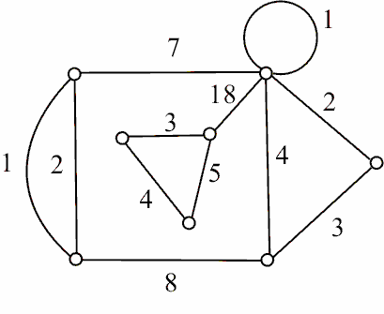
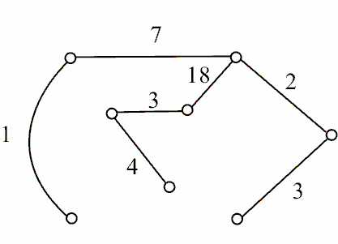
例
例4 求图的一棵最小生成树.
所求最小生成树：
W(T)=38
Notes:
聚类算法中有应用（见教材）

Slide 24
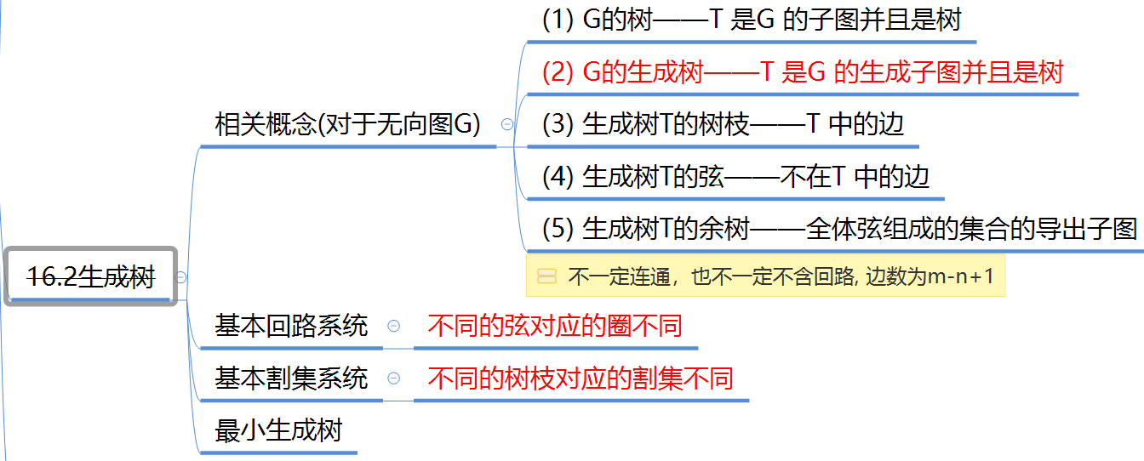
16.2 生成树（回顾）

Slide 25
第十六章 树
主要内容
16.1无向树及其性质
16.2生成树
16.3根树及其应用

Slide 26
16.3 根树及其应用
定义16.6 T是有向树（基图为无向树）
(1) T 为根树——T 中一个顶点入度为0，其余的入度均为1.
(2) 树根——入度为0的顶点
(3) 树叶——入度为1，出度为0的顶点
(4) 内点——入度为1，出度不为0的顶点
(5) 分支点——树根与内点的总称
(6) 顶点v的层数——从树根到v的通路长度
(7) 树高——T 中层数最大顶点的层数
(8) 平凡根树——平凡图

Slide 27
根树实例
根树的画法——树根放上方，省去所有有向边上的箭头
a
树根
内点和树根统称为分支点
b
c
d
树叶
e
g
f
内点
h
i
j
k
n
树叶

Slide 28
家族树与根子树
a
定义16.7 T 为非平凡根树
(1) 祖先与后代
(2) 父亲与儿子
(3) 兄弟
b
c
d
e
g
f
h
i
j
k
n
定义16.8 设v为根树T中任意一顶点，称v及其后代的
导出子图为以v为根的根子树.
Notes:
详见教材中的定义
常将根树看成家族树

Slide 29
根树的分类
(1) T 为有序根树——同层上顶点标定次序的根树
(2) 分类
① r 叉树——每个分支点至多有r 个儿子
② r 叉有序树——r叉树是有序的
③ r 叉正则树——每个分支点恰有r 个儿子
④ r 叉正则有序树
⑤ r 叉完全正则树——树叶层数相同的r叉正则树
⑥ r 叉完全正则有序树

Slide 30
最优二叉树
定义16.9 设2叉树T 有t片树叶v₁, v₂, …, v_{t}，权分别为w₁, w₂, …, w_{t}，称 为T 的权，其中l(v_{i})是v_{i} 的层数. 在所有有t片树叶，带权w₁, w₂, …, w_{t} 的2叉树中，权最小的2叉树称为最优2叉树.
求最优树的算法—— Huffman算法
给定实数w₁, w₂, …, w_{t}，且w₁≤w₂≤…≤w_{t}.
(1) 连接权为w₁, w₂的两片树叶，得一个分支点，其权为w₁+w₂.
(2) 在w₁+w₂, w₃, …, w_{t} 中选出两个最小的权，连接它们对应的顶点(不一定是树叶)，得新分支点及所带的权.
(3) 重复(2)，直到形成 t−1个分支点，t片树叶为止.

Slide 31
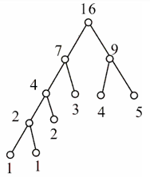
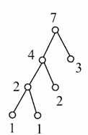
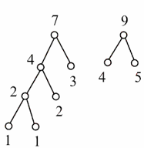


例 5 求带权为1, 1, 2, 3, 4, 5的最优树.
解题过程由下图给出，W(T)=38

Slide 32
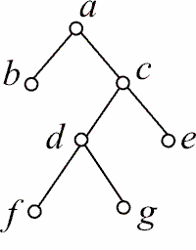
波兰符号法与逆波兰符号法
行遍或周游根树T——对T的每个顶点访问且仅访问一次.
对2叉有序正则树的周游方式：
① 中序行遍法——次序为：左子树、根、右子树
② 前序行遍法——次序为：根、左子树、右子树
③ 后序行遍法——次序为：左子树、右子树、根
对图所示根树按中序、前序、
后序行遍法访问结果分别为：
b a (f d g) c e，
a b (c (d f g) e)，
b ((f g d) e c) a

Slide 33
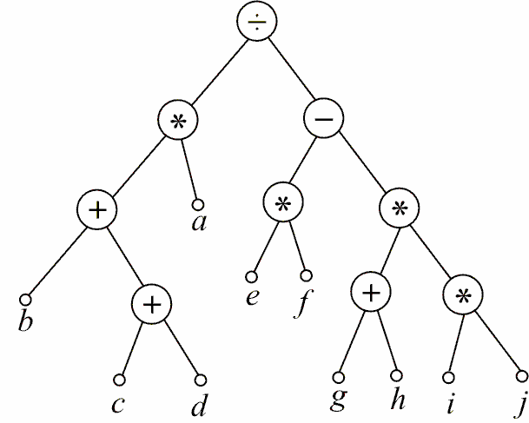
用2叉有序正则树存放算式
存放规则
最高层次运算放在树根
后依次将运算符放在根子树的根上
数放在树叶上
规定：被除数、被减数放在左子树树叶上
算式 ((b+(c+d))∗a)÷((e∗f)−(g+h)∗(i∗j))
存放在图所示2叉树上.

Slide 34
波兰符号法
波兰符号法
按前序行遍法访问存放算式的2叉有序正则树，其结果不加括号，规定每个运算符号与其后面紧邻两个数进行运算，运算结果正确. 称此算法为波兰符号法或前缀符号法. 对右图的访问结果为：
÷ ∗ + b + c d a − ∗ e f ∗ + g h ∗ i j
逆波兰符号法
按后序行遍法访问，规定每个运算符与前面紧邻两数运算，
称为逆波兰符号法或后缀符号法. 对上图的访问结果为:
b c d + + a ∗ e f ∗ g h + i j ∗ ∗ − ÷

Slide 35
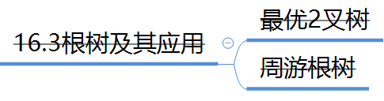
16.3根树及其应用（回顾）

Slide 36
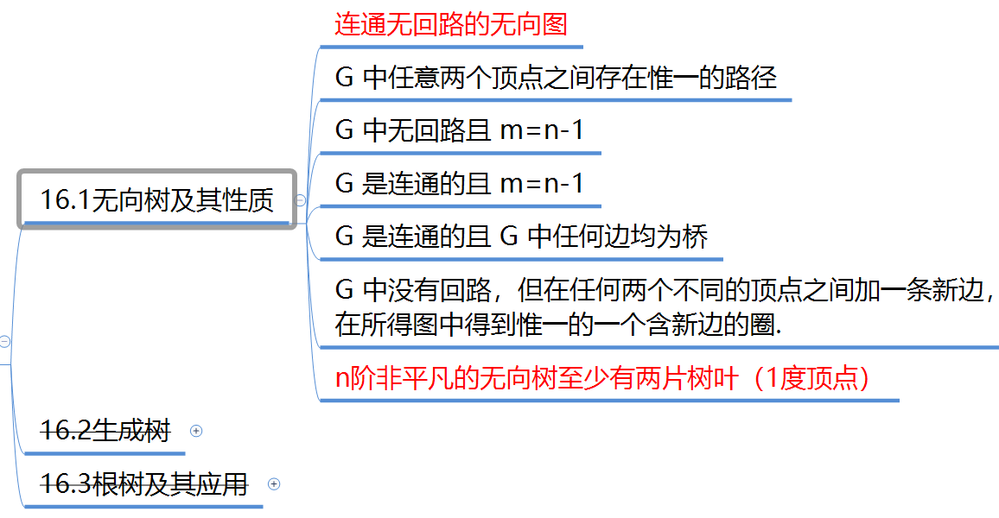
第十六章 树（回顾）

